Slide 1
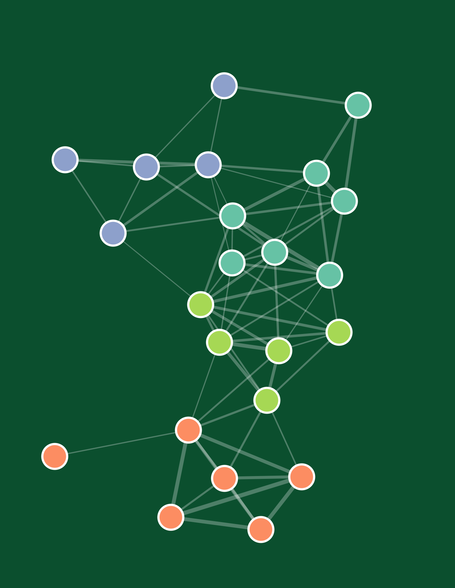



Teoría de grafos y algoritmo de Louvain para la detección de comunidades estructurales
Aplicación al abandono escolar por provincia en Ecuador
Jhon Ronald Barros Naranjo, MSc. · Dimas Geovanny Vera Pisco
Universidad Técnica de Manabí (UTM), Ecuador
IX Congreso Internacional de Ciencias Básicas (CCIUTM) · 20–22 de octubre de 2026
Materiales
Notes:
Saludo y presentación de los autores. Esta ponencia presenta un método matemático y estadístico (grafo de similitud, estandarización y detección de comunidades) validado con datos de abandono escolar de las 24 provincias del Ecuador.

Slide 2
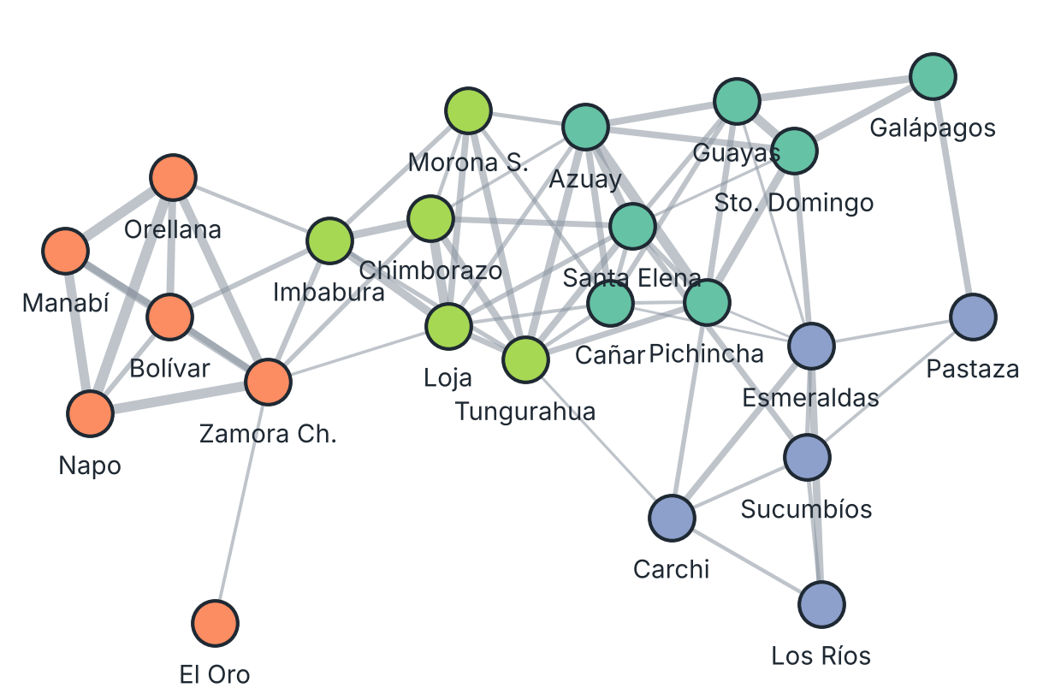
¿Qué puede ver un grafo que una tabla no puede?
Tabla: ocho posiciones consecutivas del ranking de abandono
Grafo: las mismas provincias, agrupadas por la forma de su perfil
Provincia | Tasa de abandono | Comunidad
Azuay | 1.22 % | ● 1
Carchi | 1.24 % | ● 3
Manabí | 1.34 % | ● 2
Cañar | 1.45 % | ● 1
Tungurahua | 1.55 % | ● 4
Zamora Ch. | 1.59 % | ● 2
Chimborazo | 1.77 % | ● 4
Sto. Domingo | 1.84 % | ● 1
Provincias vecinas en el ranking pertenecen a comunidades distintas: la tabla compara valores, el grafo compara relaciones.
Notes:
Una tabla de tasas ordena por un solo número. Al colorear cada provincia con la comunidad que detecta el grafo, se ve que posiciones consecutivas del ranking pertenecen a grupos distintos. El método que se presenta no es un diagnóstico social: el abandono escolar solo valida el procedimiento.

Slide 3
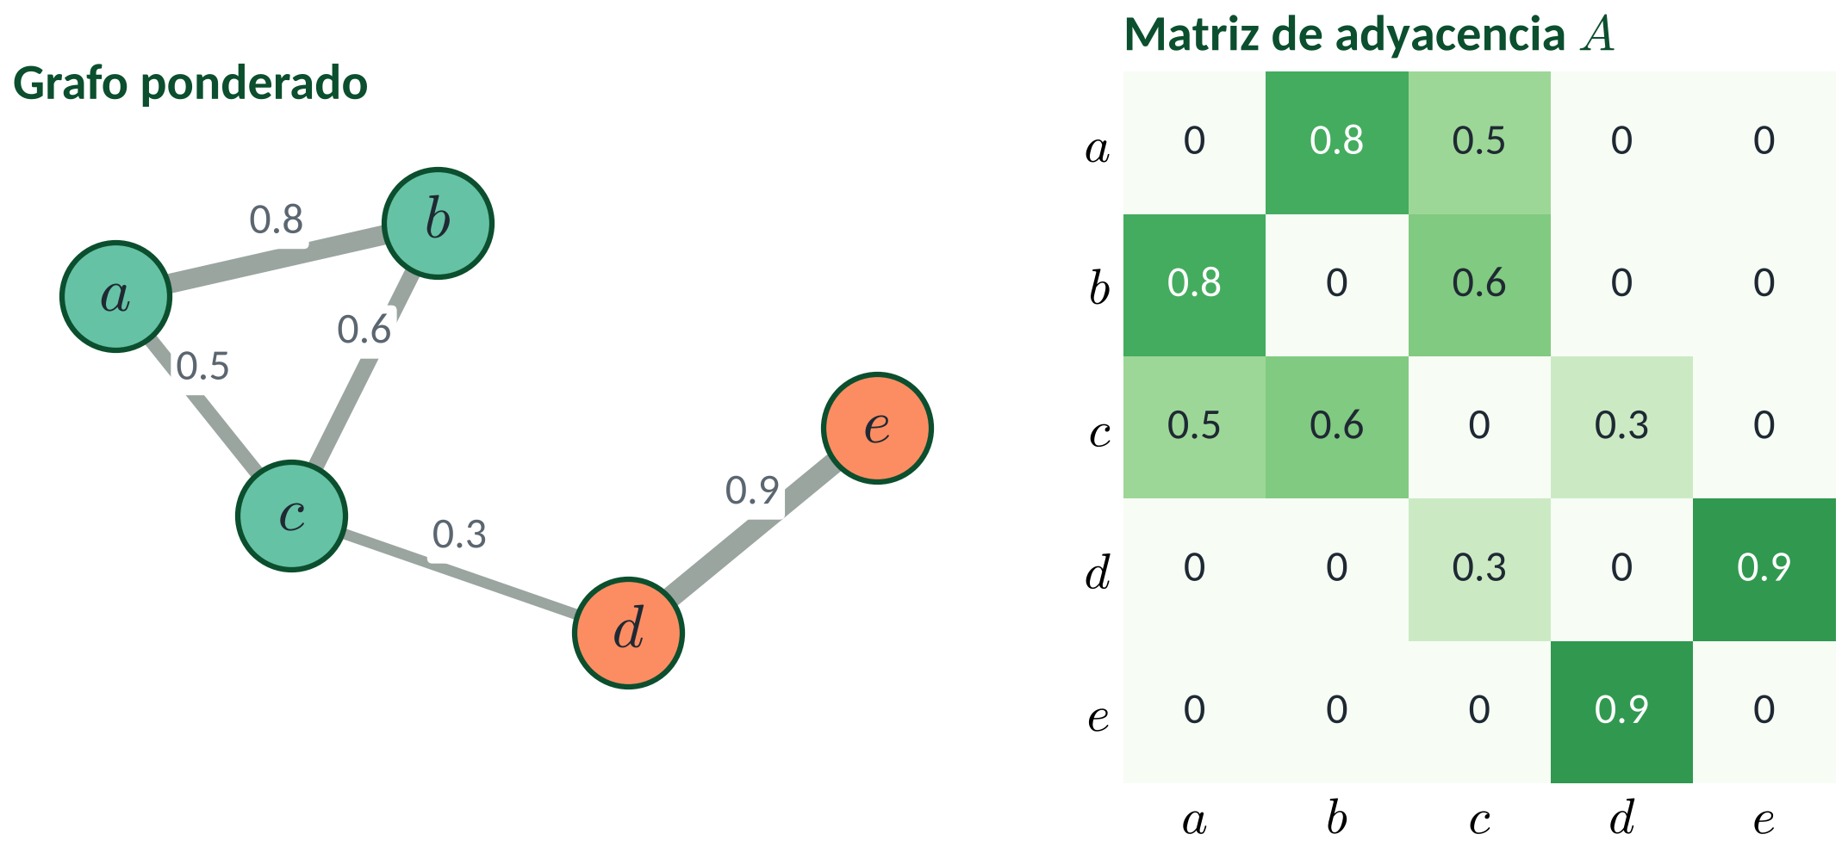
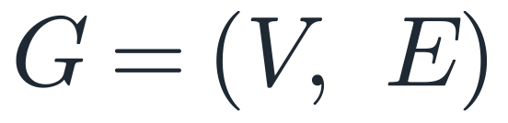
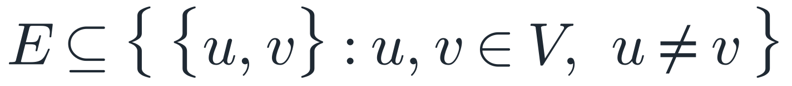
¿Qué es un grafo? Una estructura matemática de relaciones
Definición
Ejemplo con 5 vértices y 5 aristas
Un grafo es un par ordenado
V: vértices o nodos. E: aristas, pares no ordenados de vértices distintos
Grafo ponderado: cada arista lleva un peso
Se representa con su matriz de adyacencia
{a, b, c} están muy conectados entre sí; {d, e} se une al resto por una sola arista débil (0.3). Esa diferencia es la que detectará la comunidad.
En esta ponencia: V = 24 provincias · E = pares de provincias con perfiles de abandono parecidos · peso w = similitud ρ(u, v)
Origen: Euler (1736), el problema de los puentes de Königsberg.
Notes:
Antes de mostrar la intuición, la definición. Un grafo es un objeto matemático: un par G = (V, E), un conjunto de vértices y un conjunto de aristas, que son pares de vértices. Si cada arista lleva un peso, el grafo es ponderado, y todo se puede escribir como una matriz de adyacencia A. En el ejemplo, a, b y c están muy conectados y d, e cuelgan de una arista débil: eso es lo que luego llamaremos comunidad. En la ponencia, los vértices son provincias y el peso es la similitud entre sus perfiles. La teoría de grafos nace con Euler en 1736, con los puentes de Königsberg.

Slide 4
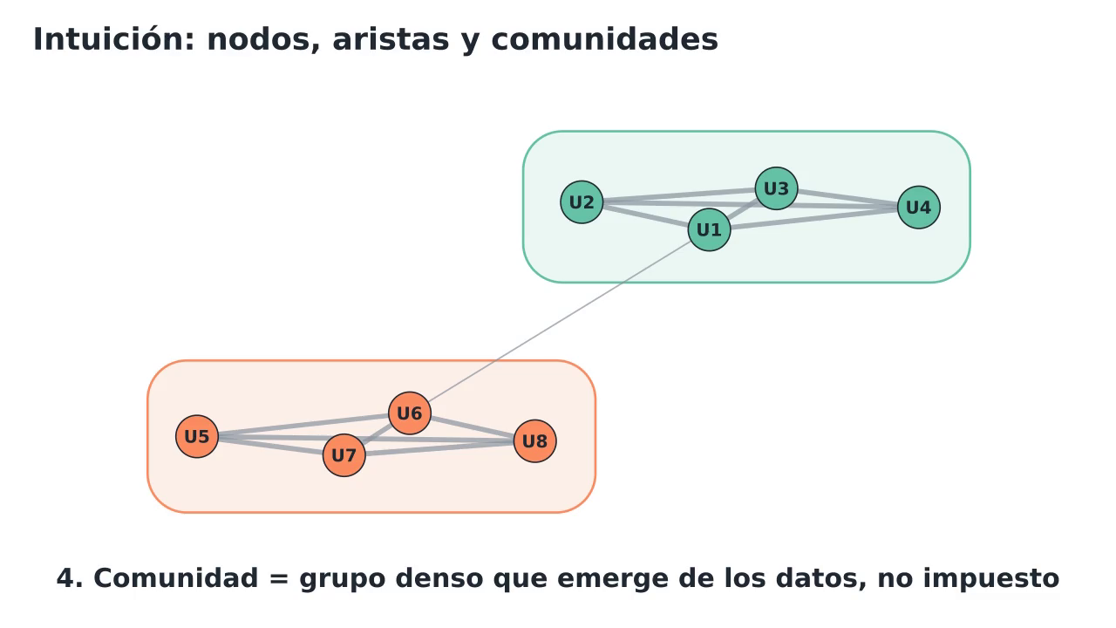



La intuición: nodos, aristas y comunidades
Nodo
Una unidad: provincia, persona, empresa.
Arista
Qué tan parecidas son dos unidades entre sí.
Comunidad
Video: cada unidad tiene un perfil; las aristas conectan perfiles parecidos y los nodos se agrupan.
Grupo denso que emerge de los datos, sin una clasificación previa.
Notes:
Mostrar el video completo. Idea central: el grafo no impone los grupos; las comunidades emergen de la estructura de similitudes. En este ejemplo hay dos grupos unidos por una única arista débil.

Slide 5
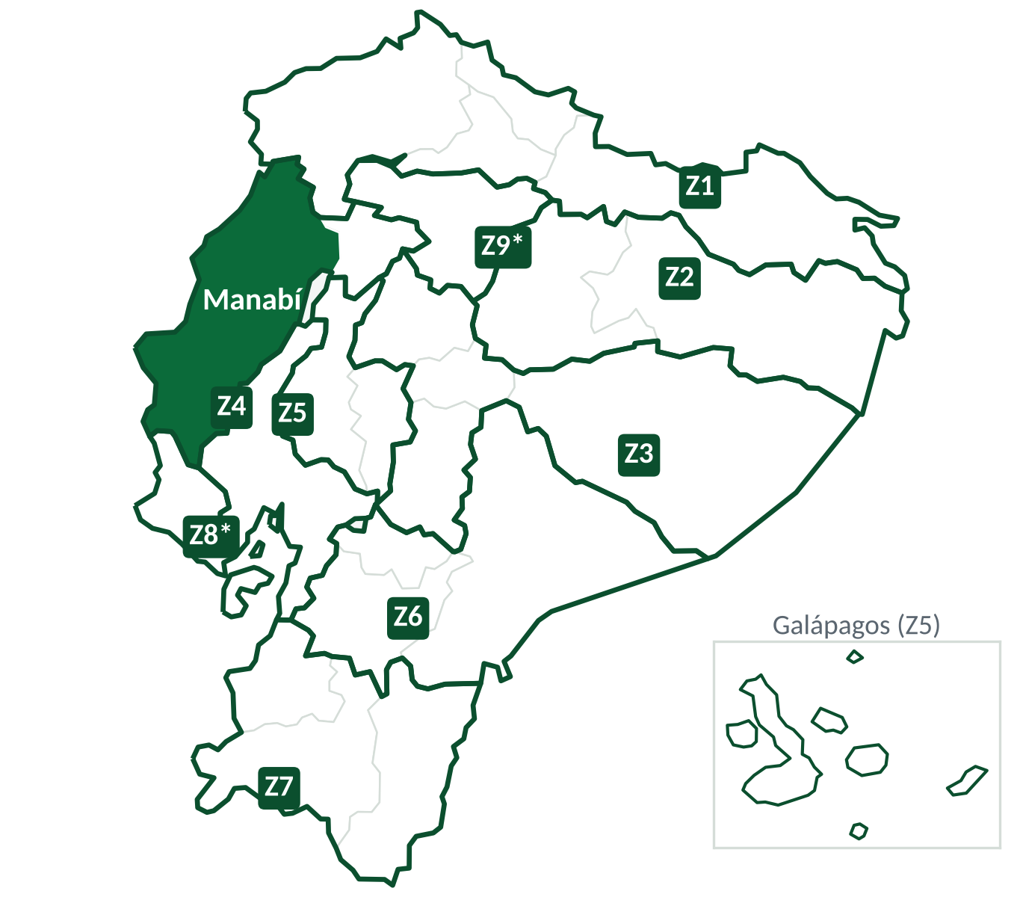
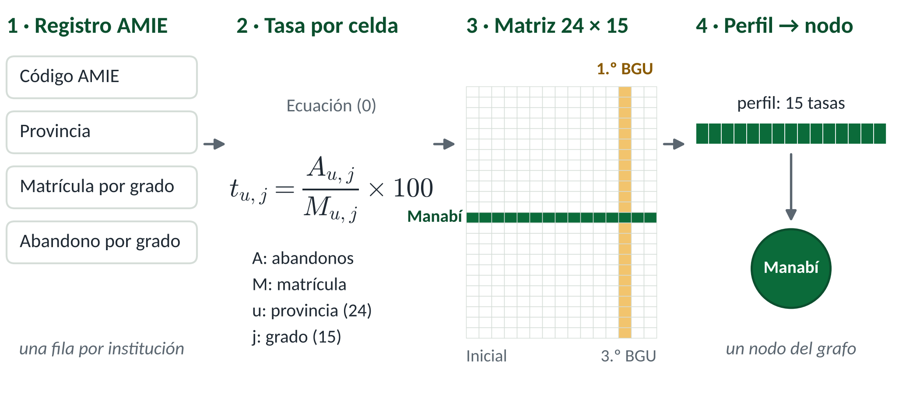
Los datos: de 16 186 instituciones a una matriz de 24 × 15
Territorio: 9 Zonas de Planificación
16 186
16 215
24
instituciones · AMIE Fin
abandono y matrícula por grado y sexo
instituciones · AMIE Inicio
matrícula al inicio del año lectivo
provincias · BCE
VAB per cápita 2018-2023
¿Respeta el abandono estas fronteras?
Fuentes: MINEDEC, AMIE 2024-2025 (Inicio y Fin); BCE, Cuentas Regionales; cartografía INEC. *Z8 y Z9: cantones urbanos de Guayas y Pichincha.
Notes:
Antes del método, de dónde salen los datos. A la izquierda, el territorio tal como lo organiza el Estado: 9 Zonas de Planificación. Pregunta al público: ¿el abandono respetará estas fronteras? A la derecha, las tres fuentes y el recorrido de los datos: cada institución del AMIE reporta matrícula y abandono por grado; se suman por provincia y grado y se calcula la tasa con la ecuación (0); eso da una matriz de 24 provincias por 15 grados. La banda de 1.º de Bachillerato es el salto que comparten todas las provincias y que la estandarización eliminará. Cada fila, por ejemplo Manabí, es el perfil de una provincia y se convierte en un nodo del grafo.

Slide 6



Del dato al grafo: el método en cinco pasos
1
2
3
4
5
Datos
Estandarizar
Similitud
Umbral
Comunidades
Tasa de abandono por provincia y grado: matriz de 24 × 15.
Puntuación z por grado: elimina la curva nacional compartida. Ecuación (1).
Correlación de Pearson entre perfiles estandarizados. Ecuación (2).
Se conserva el percentil 75 de similitud como arista. Ecuación (3).
Louvain maximiza la modularidad Q. Ecuación (4).
24
15
16 186
17
provincias (nodos)
grados regulares, de Inicial a 3.º Bachillerato
instituciones (AMIE 2024-2025)
variables en la segunda capa
Notes:
Cinco pasos reproducibles. Cada paso corresponde a una ecuación numerada que se desarrolla en las siguientes diapositivas. Los datos son registros administrativos AMIE 2024-2025 y el VAB per cápita del Banco Central.

Slide 7
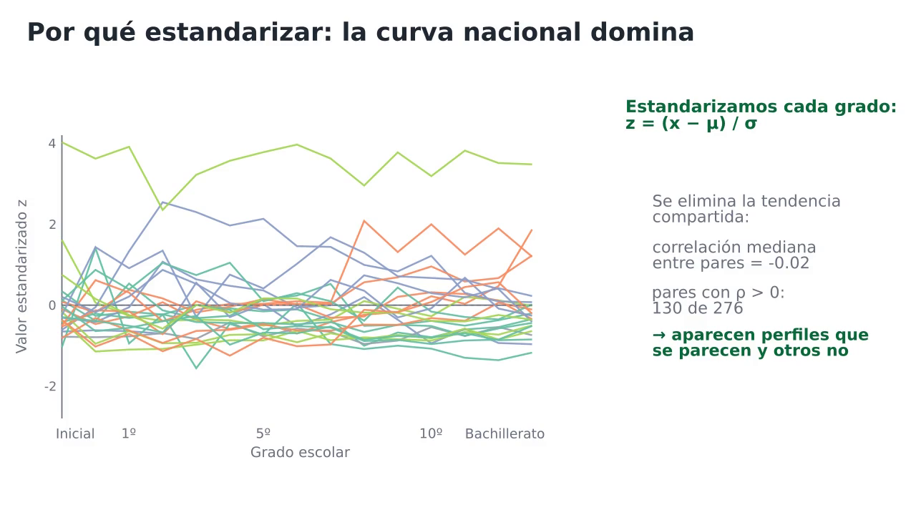
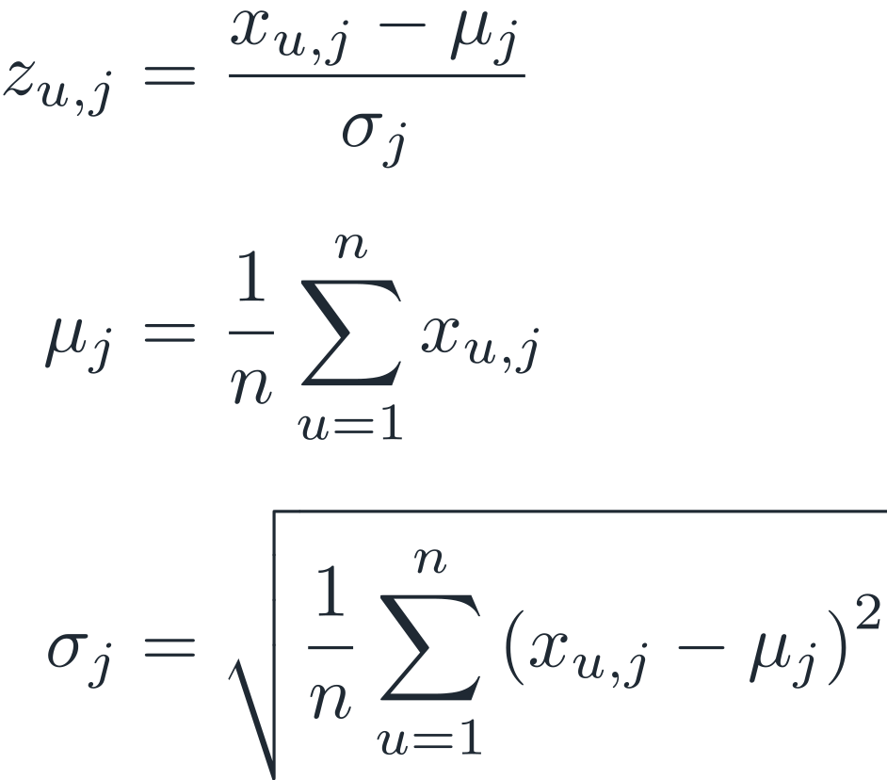
Paso 1: estandarizar para quitar la curva nacional
Estandarización por atributo
(1)
donde z: valor estandarizado de la unidad u en el atributo j; x: valor observado; μ y σ: media y desviación estándar del atributo j entre las n unidades. Cada atributo queda con media 0 y varianza 1.
Video: sin estandarizar, las 24 curvas son casi idénticas; tras aplicar (1) aparecen perfiles distintos.
Sin (1): 276 de 276 pares con ρ > 0 (mediana 0.92). Con (1): mediana de ρ = −0.02 y 130 pares con ρ > 0.
Notes:
Todas las provincias comparten la misma curva nacional de abandono por grado (baja en básica, salto en el primer año de Bachillerato). Sin estandarizar, el grafo sale completo y colapsa a una sola comunidad. La ecuación (1) se aplica por columna: cada grado se centra y reescala.

Slide 8
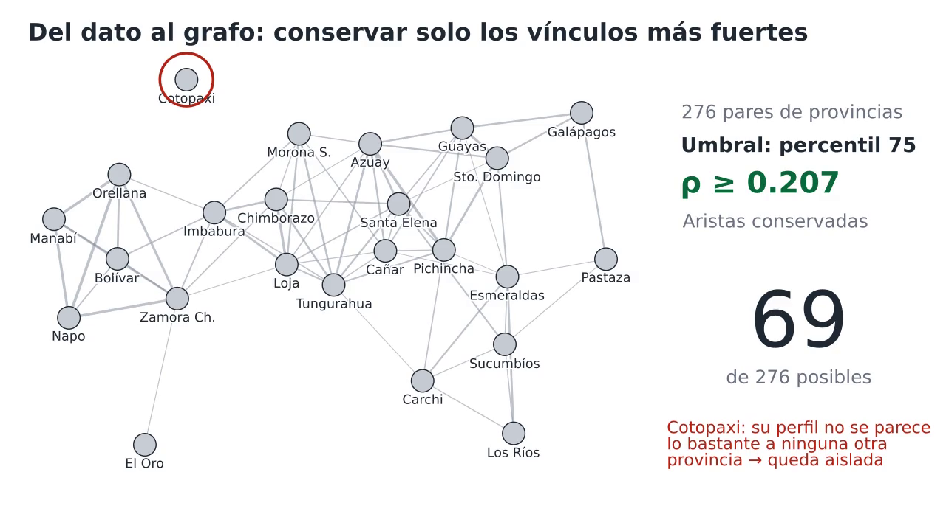
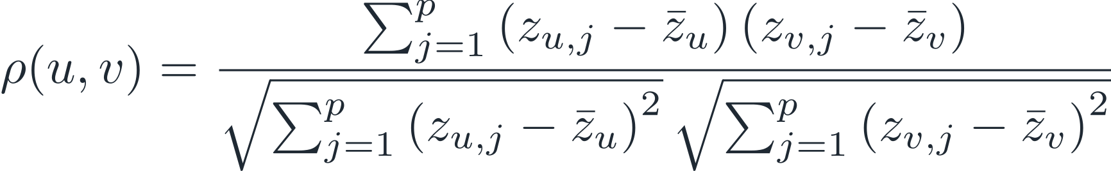
Pasos 2 y 3: similitud entre pares y umbral
Similitud (correlación de Pearson)
(2)
ρ: similitud entre u y v; z: valores estandarizados de (1); la barra indica la media del perfil de cada unidad entre los p atributos. Siempre ρ ∈ [−1, 1].
Umbral de dispersión del grafo
(3)
Video: se conservan 69 de 276 pares (ρ ≥ 0.207). Cotopaxi queda aislada.
A: entrada de la matriz de adyacencia; 1[·]: función indicadora (vale 1 si se cumple la condición y 0 si no); q: percentil de las similitudes por pares (aquí el 75).
Con p = 0.75 el grafo queda con 23 nodos, 69 aristas y densidad 0.273.
Notes:
La similitud (2) existe para los 276 pares de provincias, lo que daría un grafo completo y sin señal. La ecuación (3) conserva solo el 25% de pares más similares. Se evaluó la sensibilidad de p entre 0.60 y 0.90 más adelante.

Slide 9
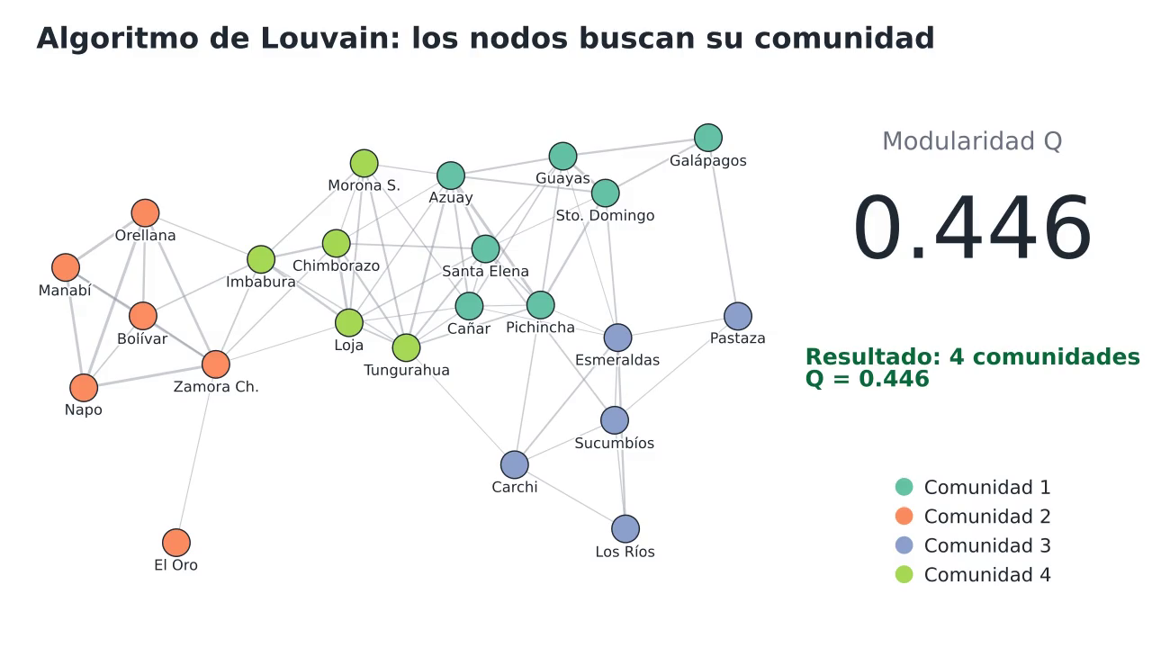
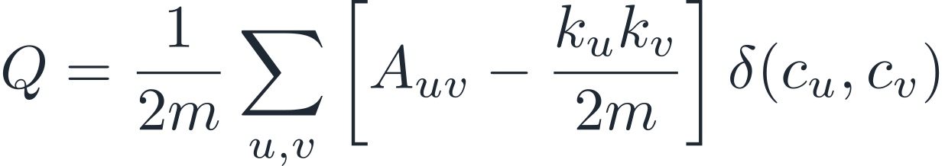
Paso 4: modularidad y algoritmo de Louvain
Modularidad de una partición
(4)
Q: modularidad; A: adyacencia de (3); m: suma de pesos de aristas; k: grado ponderado de cada nodo; c: comunidad asignada; δ vale 1 si u y v están en la misma comunidad y 0 si no. El término k k / 2m es el peso esperado por azar.
Video: la modularidad Q sube de −0.050 a 0.446 y emergen cuatro comunidades.
Maximizar Q exactamente es NP-difícil. Louvain lo hace de forma voraz en dos fases: mover nodos y colapsar comunidades.
Notes:
La modularidad compara el peso de aristas dentro de cada comunidad con lo esperado por azar dado el grado de cada nodo. En el video, Q parte de −0.050 (cada nodo es su propia comunidad) y alcanza 0.446 con cuatro comunidades. Se usó igraph con semilla fija para reproducibilidad.

Slide 10
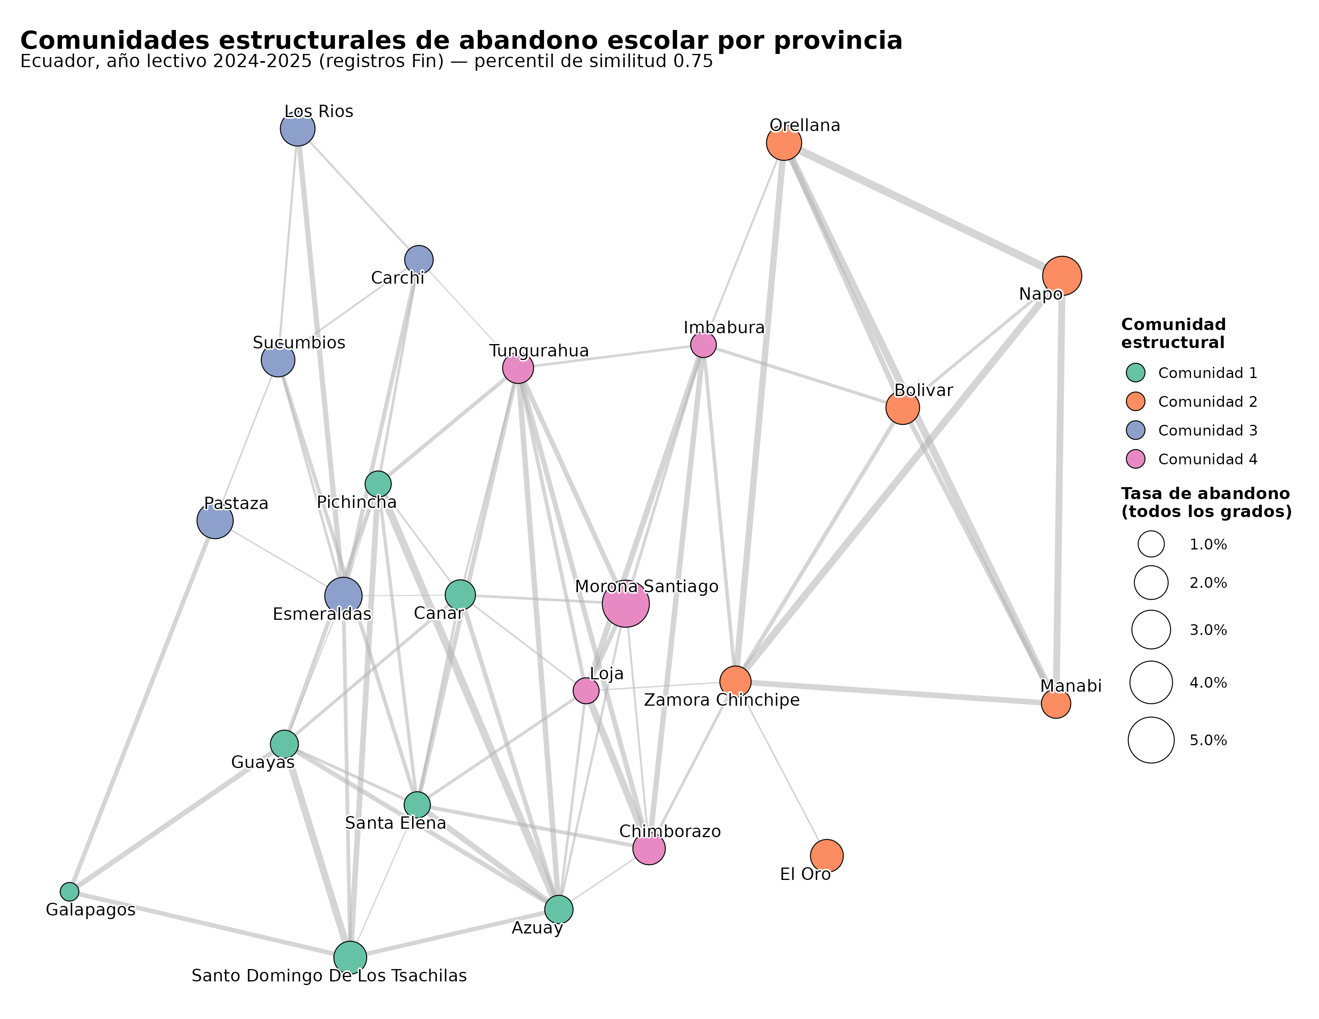
Resultado: cuatro comunidades estructurales
23
69
nodos
aristas
0.273
0.446
densidad
modularidad Q
Cotopaxi queda aislada (sin aristas) en el umbral principal: su perfil no se parece lo bastante al de ninguna otra provincia.
Notes:
Cuatro comunidades con modularidad 0.446, lo que indica estructura genuina y no un artefacto. Cotopaxi no entra al grafo en el umbral 0.75 y reingresa con la segunda capa.

Slide 11
Validez: ninguna comunidad coincide con una sola zona
Comunidad 1 Zonas 4, 5, 6, 8, 9
Azuay, Cañar, Galápagos, Guayas, Pichincha, Santa Elena, Sto. Domingo
Comunidad 2 Zonas 2, 4, 5, 7
Bolívar, El Oro, Manabí, Napo, Orellana, Zamora Chinchipe
Comunidad 3 Zonas 1, 3, 5
Carchi, Esmeraldas, Los Ríos, Pastaza, Sucumbíos
Comunidad 4 Zonas 1, 3, 6, 7
Chimborazo, Imbabura, Loja, Morona Santiago, Tungurahua
Si el grafo coincidiera con la zonificación, cada comunidad tendría 1 zona.
Notes:
Evidencia de validez indirecta: si el método detectara solo ruido no habría un patrón interpretable, y si repitiera la zonificación oficial cada comunidad coincidiría con una zona. En los datos, las comunidades abarcan entre 3 y 5 Zonas de Planificación distintas.

Slide 12
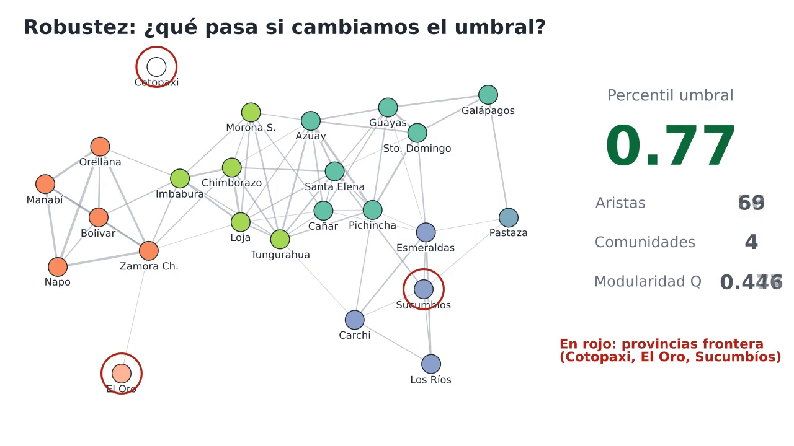
Robustez: sensibilidad al umbral
4 comunidades estables entre los percentiles 0.65 y 0.90.
Cotopaxi, El Oro y Sucumbíos: provincias frontera, sensibles al umbral.
Video: percentiles 0.60 a 0.90. Los nodos cambian de color solo en las provincias frontera.
Notes:
Al endurecer el umbral quedan menos aristas pero más fuertes, por eso Q crece de 0.372 a 0.629. El número de comunidades se estabiliza en cuatro desde el percentil 0.65. Las provincias frontera quedan aisladas o cambian de comunidad: es un resultado sustantivo que pide análisis cualitativo.

Slide 13
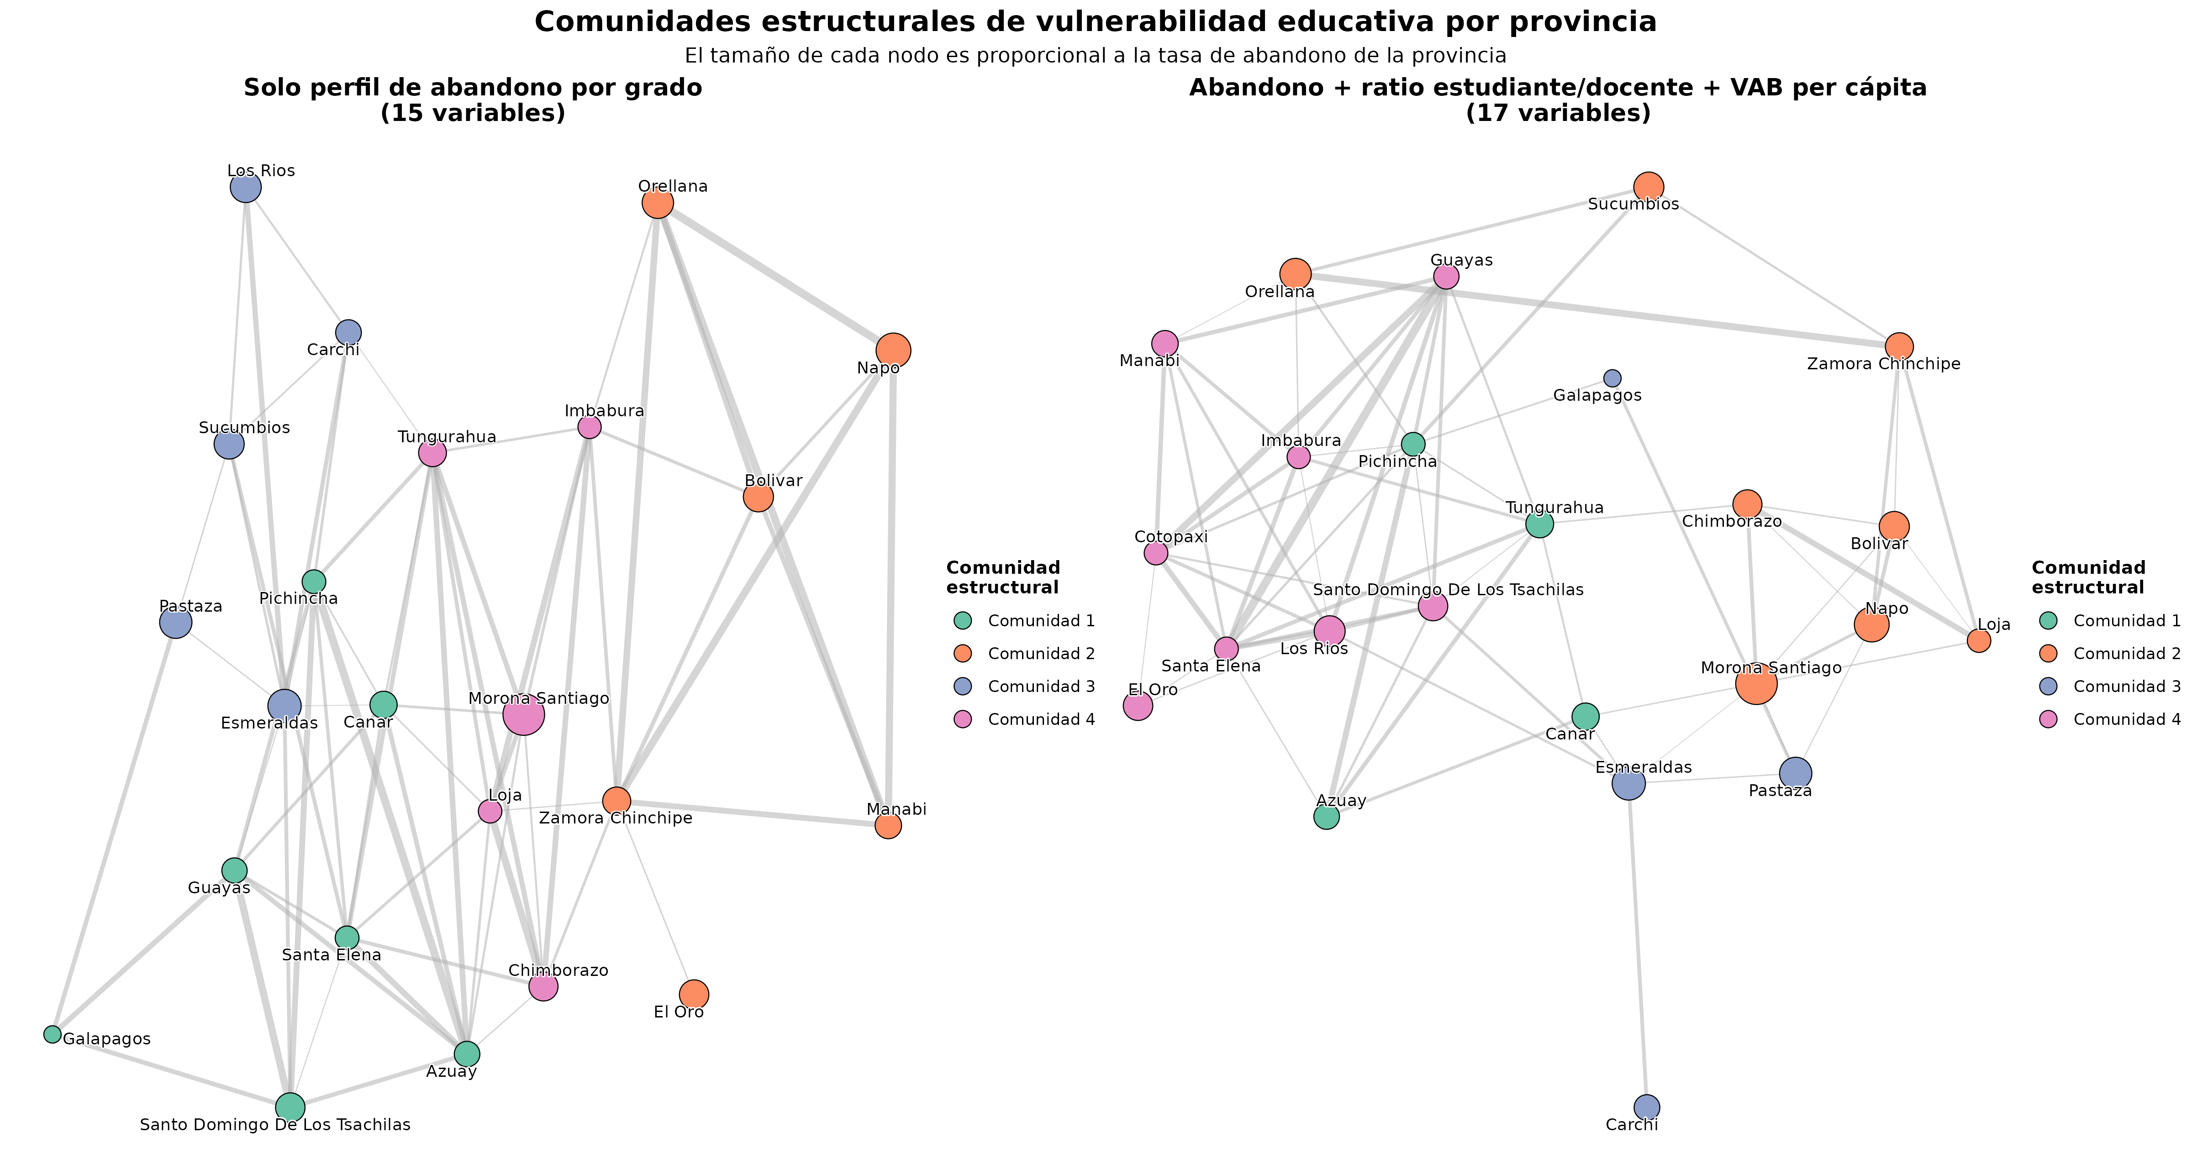
Segunda capa: abandono más contexto y recursos
0.553
correlación entre ambas matrices de similitud
Al añadir el ratio estudiante/docente y el VAB per cápita (17 variables), la vecindad de varias provincias cambia: la desigualdad por resultados no es intercambiable con la de recursos.
Izquierda: solo perfil de abandono (15 variables). Derecha: abandono más contexto (17 variables).
Notes:
La segunda capa incorpora dos variables estandarizadas: ratio estudiante/docente y VAB per cápita 2023. La correlación de 0.553 entre las matrices de similitud muestra que agregar contexto modifica de forma no trivial las vecindades. Cotopaxi reingresa al grafo.

Slide 14




Discusión y limitaciones
Evidencia
Sin causalidad
Hay desalineación estructural entre lo observado y la organización administrativa. Es exploratoria y robusta al umbral.
No se afirma mala gestión: AMIE mide resultados, no calidad de gestión.
Límite del VAB
Un solo año
En provincias petroleras (Orellana, Sucumbíos) el VAB per cápita puede sobreestimar la capacidad económica de los hogares.
Corte transversal: se desconoce la estabilidad temporal. Las provincias frontera requieren análisis cualitativo.
Notes:
Conviene ser explícitos con los límites de la inferencia: el resultado es una diferencia estructural observada, no una atribución causal.

Slide 15

Conclusiones: un método, no solo un hallazgo
1
El aporte es metodológico: estandarización, grafo de similitud, Louvain, sensibilidad y segunda capa revelan agrupamientos que una tabla no muestra.
Trabajo futuro
Modelo jerárquico bayesiano multinivel (Zona → Provincia → abandono) que formalice, con incertidumbre explícita, lo que el grafo muestra de forma exploratoria.
2
En Ecuador, las comunidades no coinciden con la zonificación oficial (3 a 5 zonas por comunidad): el método detecta estructura genuina.
3
El mismo procedimiento es aplicable a otros sistemas comparables con datos multivariados: salud, economía, comercio.
Notes:
Cierre: el valor está en el procedimiento reproducible. Como línea futura, un modelo multinivel permitiría cuantificar cuánta varianza del abandono explica la Zona de Planificación frente a características propias de cada provincia.

Slide 16
Gracias
Materiales y código
Jhon Ronald Barros Naranjo, MSc.
jbarrosn.github.io/replicacion-CCIUTM2026
jhon.barros@utm.edu.ec
Dimas Geovanny Vera Pisco
dimas.vera@utm.edu.ec
Universidad Técnica de Manabí · www.utm.edu.ec
Notes:
Agradecimiento y espacio para preguntas.

